Slide 1
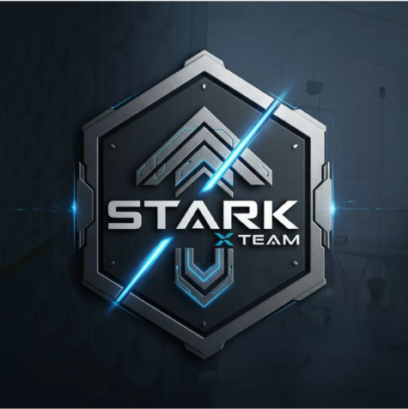
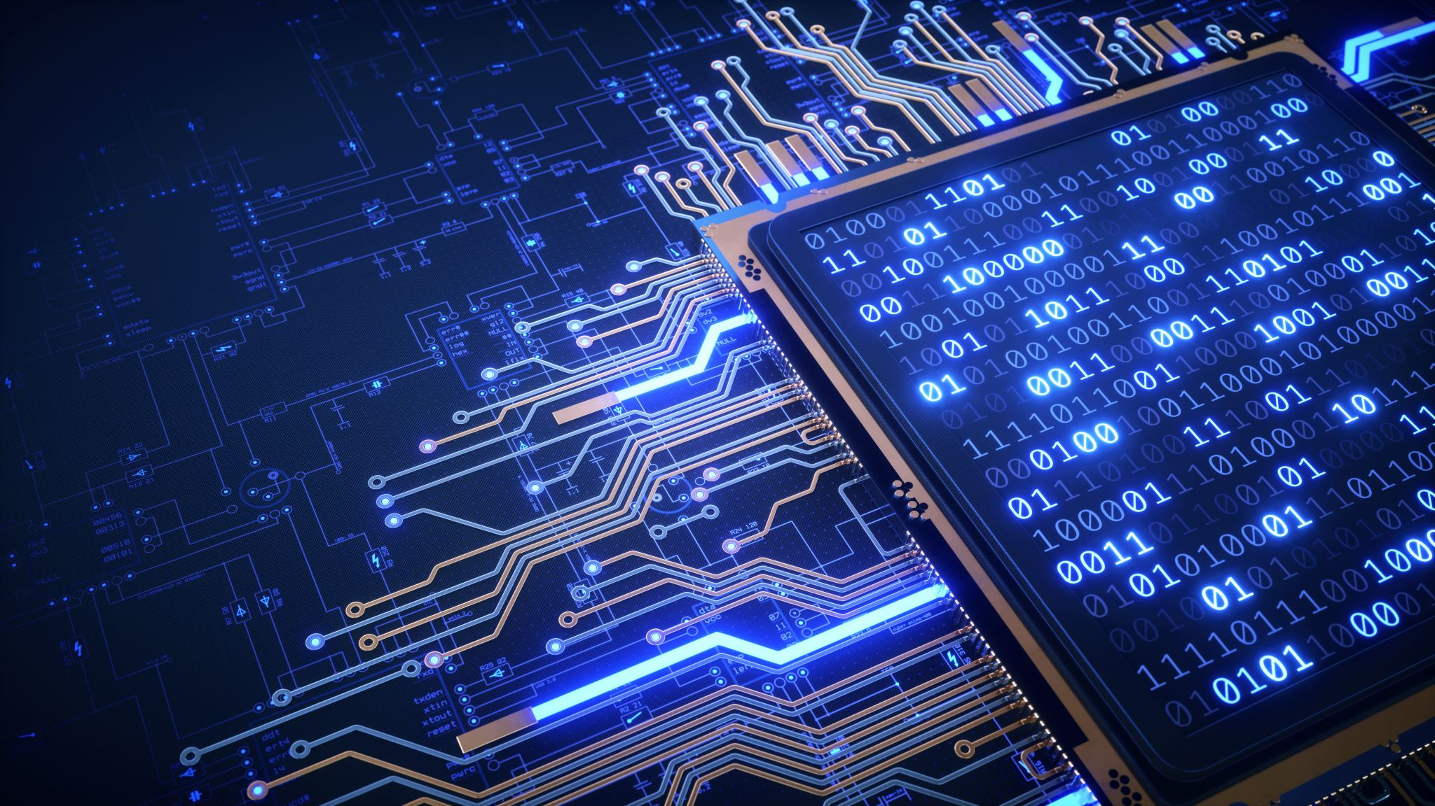
Stark X فريق
فريق متكامل من المطورين المتخصصين
محمد جلبوش | ليان اسمر
احمد عفانه | سدره ابو مريش

Slide 2

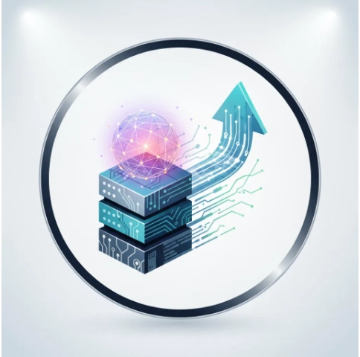
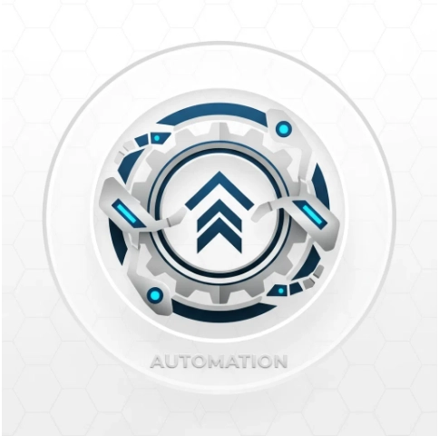
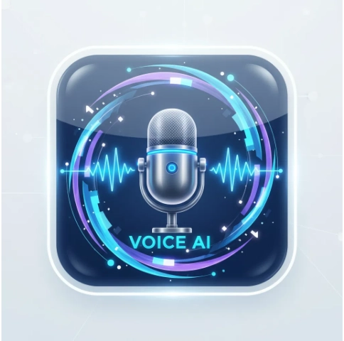
Stark X أدوار فريق
ليان اسمر
احمد عفانه
الواجهة الأمامية (Frontend)
الواجهة الخلفية (Backend)
مسؤولة عن تطوير واجهة المستخدم وتجربة المستخدم الرسومية
مسؤول عن تطوير وإدارة الخوادم وقواعد البيانات والبنية التحتية للتطبيق
محمد جلبوش
سدره ابو مريش
الأتمتة (Automation)
وكيل الصوت (Voice Agent)
مسؤول عن أتمتة العمليات وتطوير سير العمل الآلي
مسؤولة عن تطوير وتحسين تقنيات التعرف على الصوت والتفاعل الصوتي

Slide 3
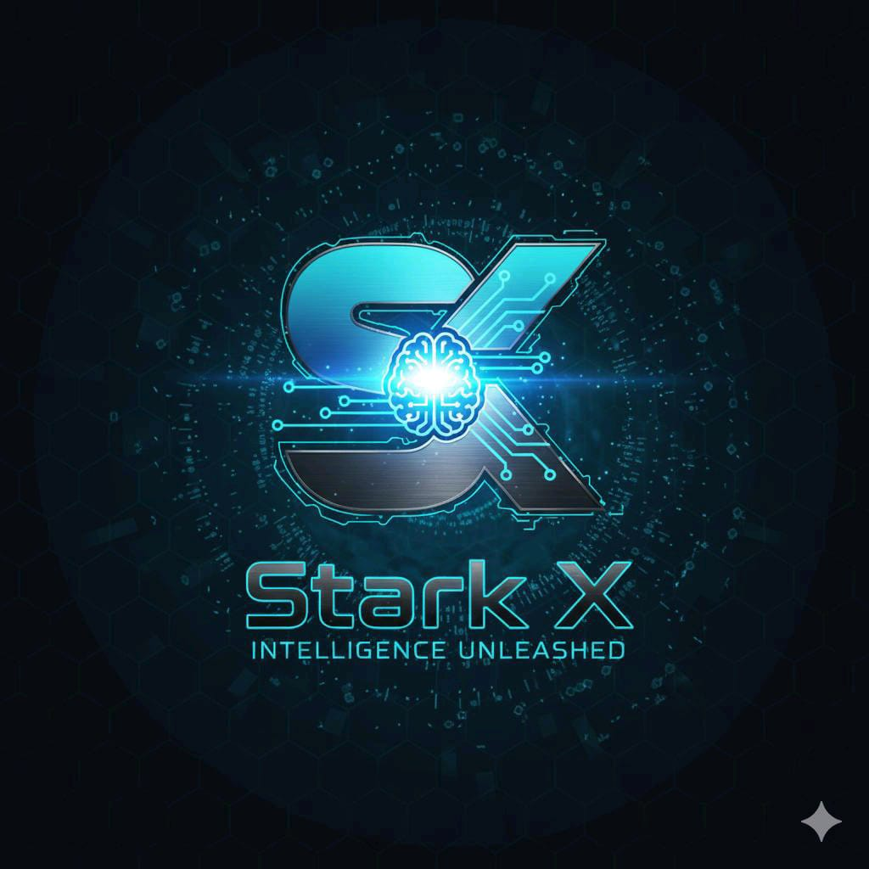
Project name : Stark X

Slide 4
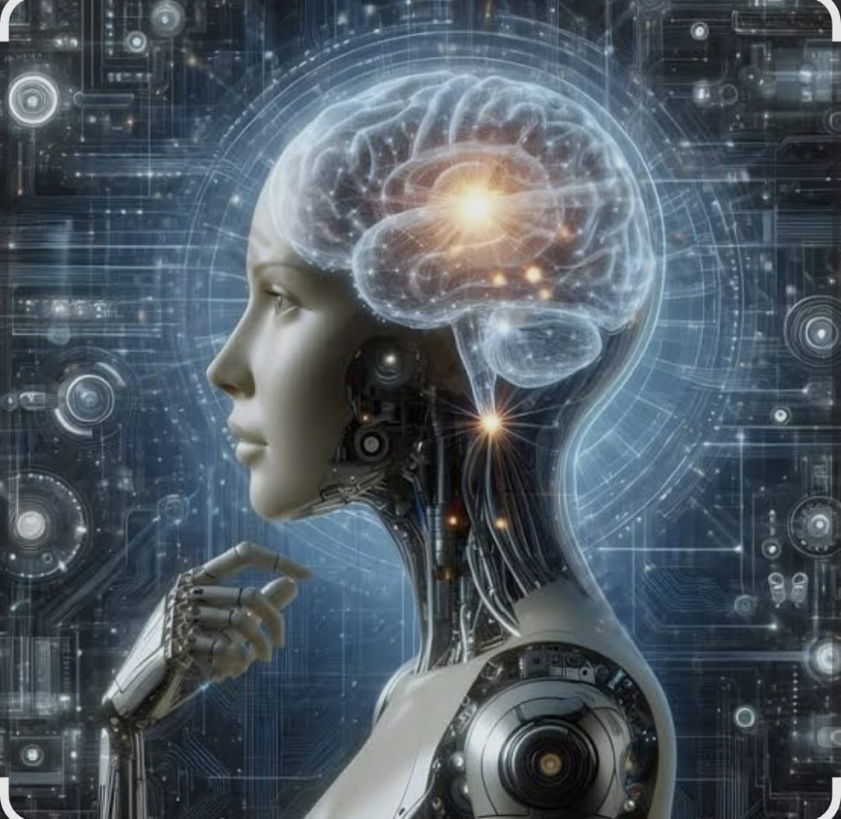
STARK X
رفيقك الذكي ونظامك الموحد لإدارة المنشآت، بإستبدل الأنظمة التقليدية ليمنحك توفيرا هائلاً في التكاليف التشغيلية، مع جودة ومميزات عالية غير مسبوقة

Slide 5
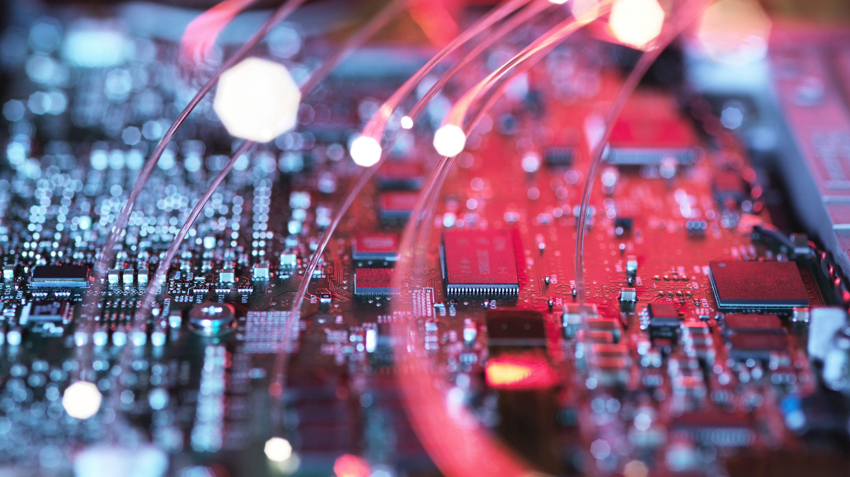
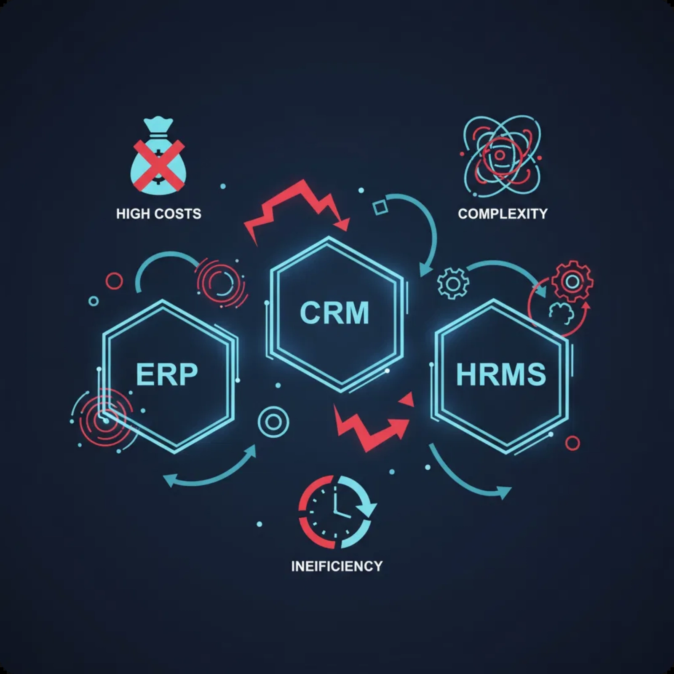





المشكلة: تعقيد وتكلفة الأنظمة التقليدية
تحديات الأنظمة التقليدية
تعتمد المؤسسات والشركات على مجموعة من الأنظمة المنفصلة والمعزولة مثل أنظمة تخطيط موارد المؤسسات (ERP)، وإدارة علاقات العملاء (CRM)، وإدارة الموارد البشرية (HRMS) وغيرها. هذه الأنظمة المتعددة تخلق تحديات كبيرة من حيث التكامل، التكلفة، والكفاءة.
التأثير على الأعمال
تؤدي هذه التحديات إلى تباطؤ في اتخاذ القرارات، وزيادة في التكاليف التشغيلية، وانخفاض في الإنتاجية، مما يؤثر سلباً على القدرة التنافسية للمؤسسات في سوق سريع التغير يتطلب المرونة والاستجابة السريعة.
تعقيد التكامل
تكاليف مرتفعة
عدم الكفاءة
صعوبة في تكامل البيانات والعمليات بين الأنظمة المختلفة مما يؤدي إلى تجزئة المعلومات
بطء في العمليات وتكرار للمهام وتأخير في اتخاذ القرارات بسبب تشتت البيانات
تكاليف باهظة للتخصيص والصيانة والترقية والتكامل بين الأنظمة المختلفة

Slide 6
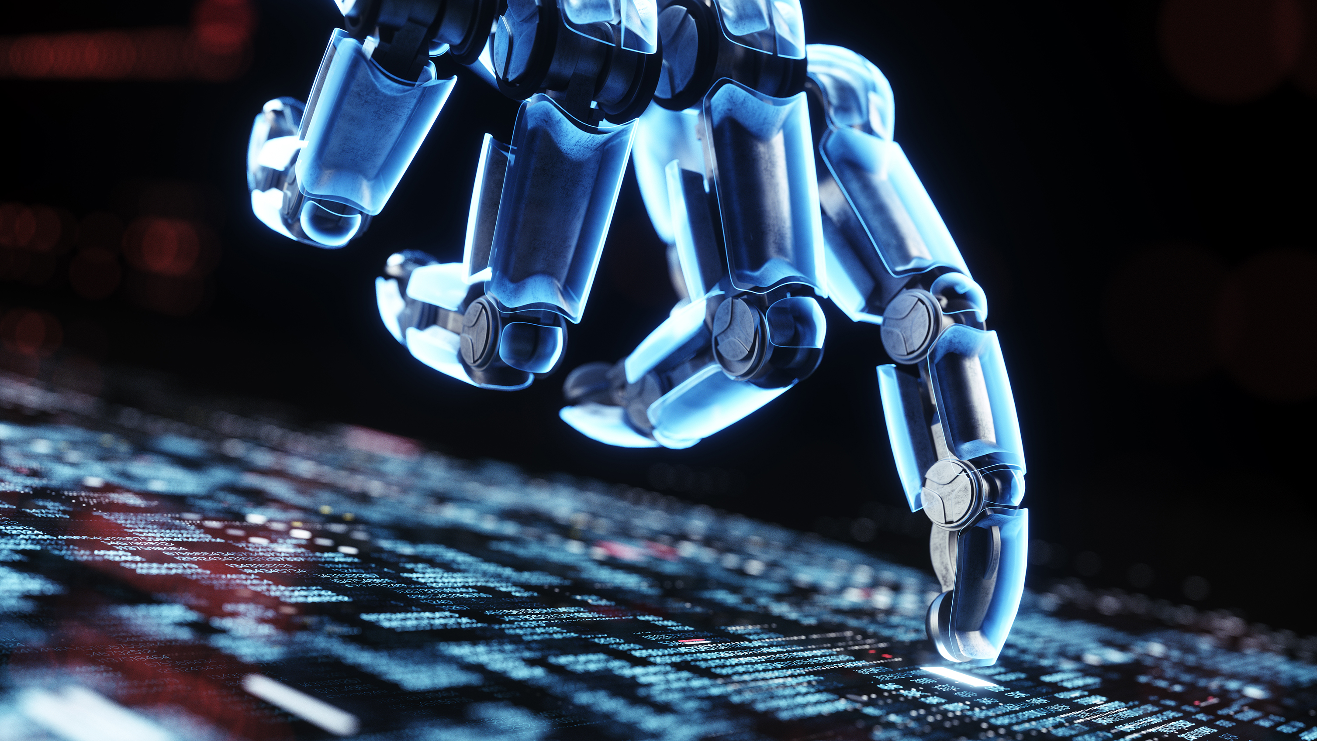
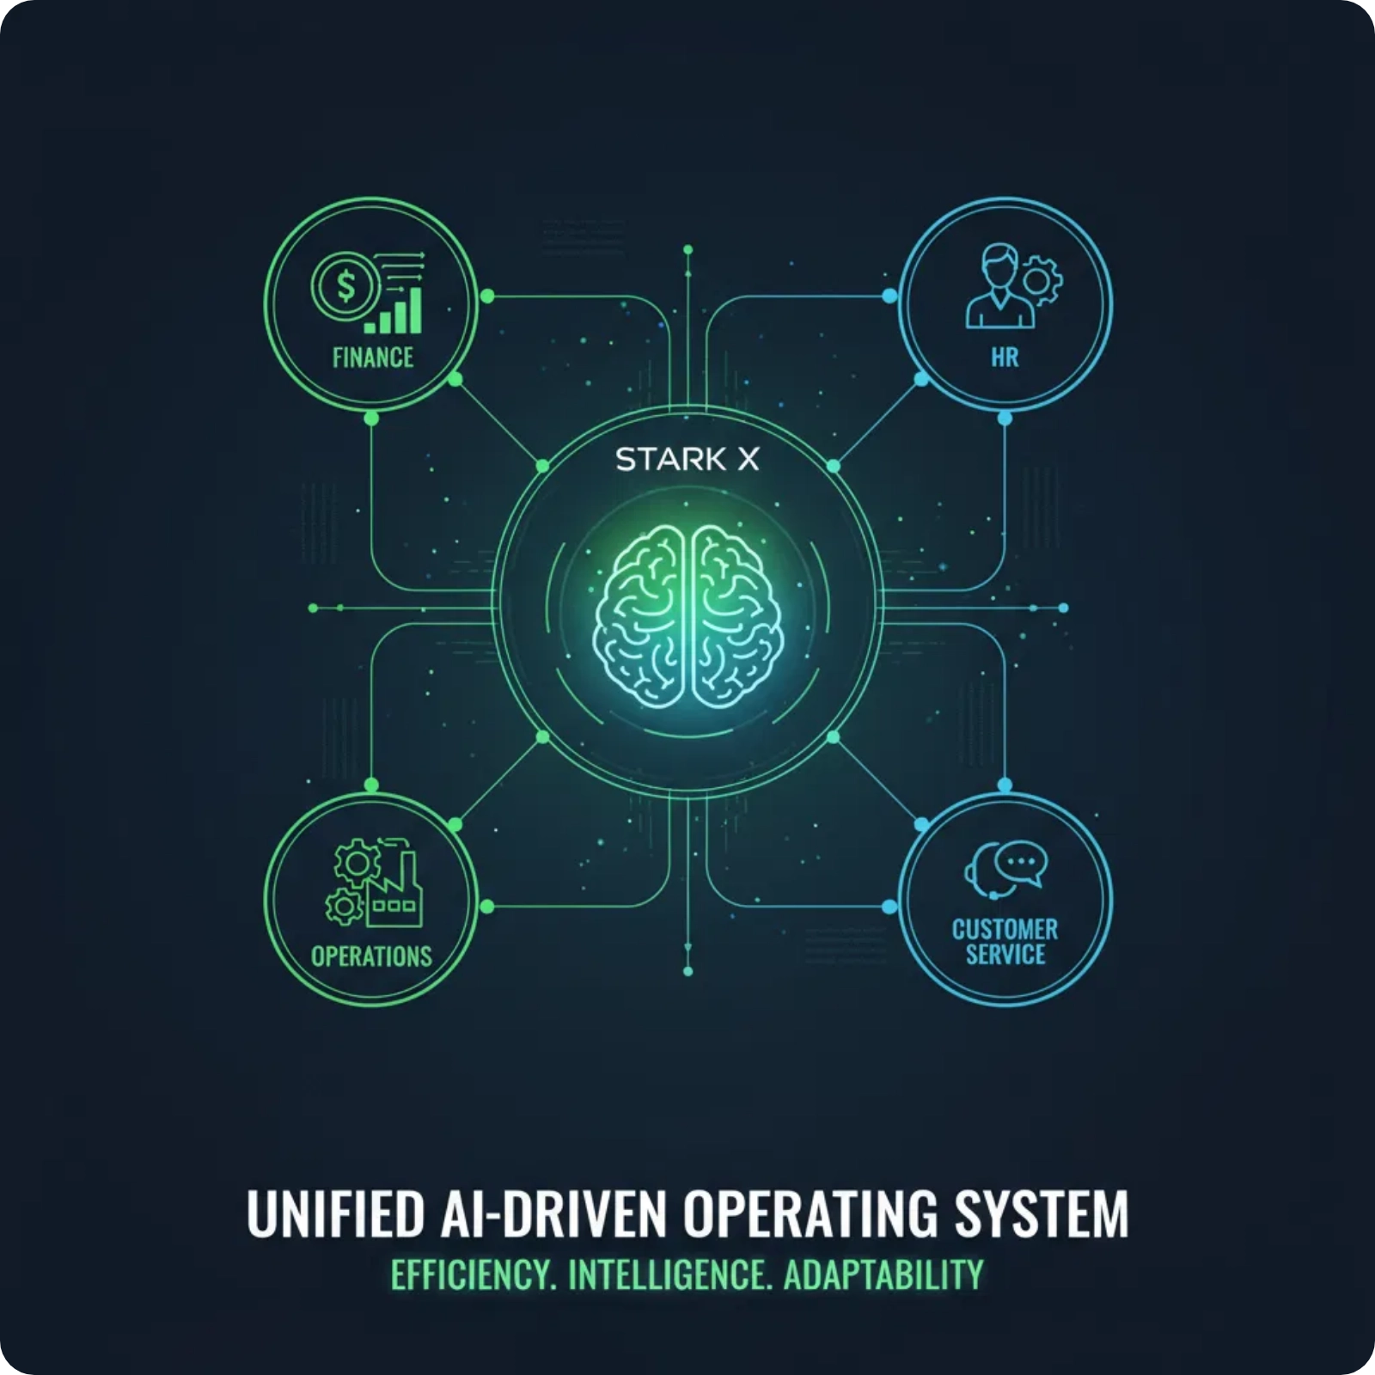


STARK X الحل: نظام
نظام تشغيل مدعوم بالذكاء الاصطناعي
على عكس الأنظمة التقليدية التي تضيف الذكاء الاصطناعي كميزة
STARK X إضافية، فإن
مبني من الألف إلى الياء على أساس الذكاء الاصطناعي كنظام تشغيل أساسي
يعمل كعقل مدبر يدير جميع جوانب المؤسسة بشكل متكامل
نهج متكامل وموحد
STARK X يقدم
نظامًا موحدًا يحل محل الأنظمة المتعددة المنفصلة مما يلغي الجميع عمليات المؤسسة مع القدرة على التعلم والتطور المستمر. لحاجة إلى التكامل المعقد ويوفر رؤية شاملة وموحدة لجميع عمليات المؤسسة، مع القدرة على التعلم والتطور المستمر.

Slide 7




كفاءة عالية
تكامل تام
تدفق سلس للبيانات والعمليات عبر جميع أقسام المؤسسة
تحسين العمليات وتسريع اتخاذ القرارات من خلال الأتمتة الذكية
قابلية للتكيف
ذكاء متطور
تطور مستمر ليتناسب مع احتياجات المؤسسة المتغيرة
تحليل متقدم للبيانات وتعلم مستمر لتحسين الأداء

Slide 8
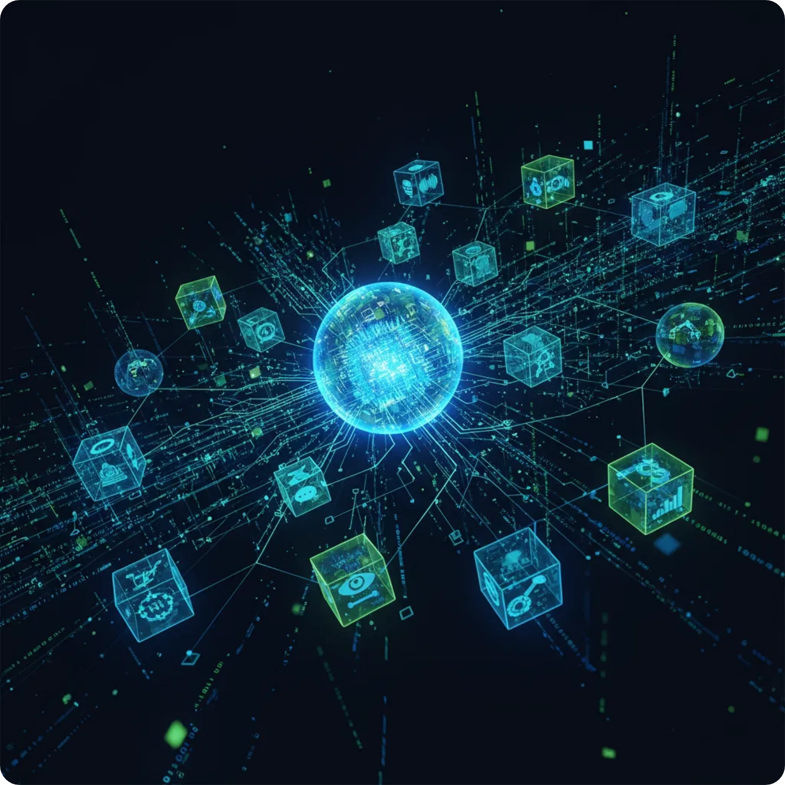
التكنولوجيا: الذكاء الاصطناعي كنظام تشغيل
الفكرة الأساسية
مفهوم الأنظمة التقليدية التي تضيف الذكاء الاصطناعي كميزة إضافية
STARK X
يتجاوز
بدلاً من ذلك، يعمل الذكاء الاصطناعي كنظام تشغيل أساسي يدير جميع جوانب المؤسسة، مما يخلق نظامًا يفهم، يتعلم، يتنبأ، ويتكيف ذاتيًا
قاعدة معرفية شاملة
يمتلك النظام قاعدة معرفية موحدة تجمع وتفهم جميع البيانات المتعلقة بالعملاء، الموظفين، الفروع، والمعاملات، مع القدرة على ربط هذه الكيانات لفهم السياق الكامل لأي حدث أو استعلام.

Slide 9




محرك التنبؤ
يستخدم نماذج التعلم الآلي للتنبؤ بالاتجاهات المستقبلية، مثل احتمالية تخلي العميل عن البنك أو التنبؤ بالطلب على منتجات معينة.
محرك الفهم
يحلل البيانات المنظمة وغير المنظمة لاستخلاص المعنى، النوايا والمشاعر، مما يمكنه من فهم احتياجات العملاء وتحديد المشكلات التشغيلية.
محرك التكيف
يمكن النظام من تعديل قواعده، تحسين نماذجه، وتغيير سلوكه استجابة للبيانات الجديدة أو التغيرات في البيئة دون تدخل بشري.
محرك التوصية
يقدم توصيات مخصصة للعملاء والموظفين والإدارة بناءً على تحليل البيانات والسلوكيات والاحتياجات الفردية.

Slide 10
الابتكار / النهج التكنولوجي
STARK X
لا يضيف الذكاء الاصطناعي كأداة جانبية مثل الأنظمة التقليدية، بل يعتمد على الذكاء الاصطناعي كنظام تشغيل أساسي. هذا يجعله قادراً على فهم البيانات، التعلم منها، واتخاذ قرارات ذاتية وتكيفية بشكل مستمر، ليكون بمثابة العقل المركزي الموحد لكل عمليات المؤسسة.
الميزات الفريدة
قاعدة معرفة شاملة: تربط العملاء، الموظفين، الفروع، المعاملات والبيانات الخارجية في شبكة معرفية واحدة.
التكيف الذاتي: يطور نفسه باستمرار استجابة للتغيرات دون الحاجة لإعادة برمجة.
الأمان السيبراني الاستباقي: يتنبأ بالهجمات قبل وقوعها ويتخذ إجراءات دفاعية لحظية.
الأتمتة الذكية: لا تنفذ المهام فقط، بل تفهم السياق وتتخذ قرارات دقيقة.
تجربة متفوقة: تخصيص عميق للعملاء وتحسين إنتاجية الموظفين بجودة غير مسبوقة
حزمة الذكاء الاصطناعي / التكنولوجيا
محرك الفهم: تحليل البيانات المنظمة وغير المنظمة (نصوص، مكالمات، وثائق).
محرك التنبؤ: التنبؤ بالاتجاهات، سلوك العملاء، والأعطال.
محرك التوصية: اقتراح حلول وخطوات مخصصة للعملاء والموظفين والإدارة.
محرك التكيف: يغير سلوكه وقواعده ذاتياً مع المستجدات.
الإبداع : يكمن في دمج الذكاء الاصطناعي بعمق داخل بنية النظام ليصبح هو المحرك الأساسي لكل عملية. هذا الدمج يوفر مرونة لانهائية، قدرة على النمو الذاتي، والتكيف مع أي قطاع (بنوك، حكومات، تعليم، صحة...)، مما يجعله ابتكاراً غير مسبوق بلا منافسين حقيقيين

Slide 11
STARK X المستقبل مع
ليس مجرد حل تقني، بل هو نقطة تحول استراتيجية ستعيد تشكيل طريقة
STARK X نظام
عمل المؤسسات. السبب الرئيسي لقيامه هو أنه يستبدل الأنظمة التقليدية المعقدة والمجزأة
( وغيرها ERP, CRM, HRMS )
ويقدم بديلاً واحداً موحداً، مما يحقق وفراً ضخماً في التكاليف التشغيلية مع تقديم جودة ومميزات غير مسبوقة
النمو والتغلغل في الأسواق العالمية لأنه
STARK X مستقبلياً، سيواصل
يعمل كـ عقل مركزي يمكنه إدارة أي قطاع (بنوك، مؤسسات، حكومات، مستشفيات، تعليم...).
يتميز بـ المرونة والتكيف الذاتي، مما يجعله يتطور مع البيانات والتحديات الجديدة دون الحاجة لإعادة برمجة.
يقدم أمان سيبراني استباقي يحمي المؤسسات قبل وقوع المخاطر، وهذا عنصر حاسم في المستقبل الرقمي.
يوفر أتمتة ذكية تقلل من الحاجة للتدخل البشري وتزيد من الكفاءة والإنتاجية.
يخلق تجربة فريدة للعملاء والموظفين عبر التخصيص اللحظي والتوصيات الذكية.
وبما أنه لا يمتلك منافسين حقيقيين (لأنه نظام تشغيل ذكي كامل وليس مجرد برنامج تقليدي)، فسيكون له القدرة على احتكار حصة سوقية ضخمة والتغلغل بسرعة في مختلف القطاعات، ليصبح المعيار الجديد لإدارة المنشآت والمؤسسات في العصر القادم
النظام تم تخصيصة للبنك مما استطاع ان يعالج المعلومات الحساسة في داخله وهذه افضل ميزة لانه المعلومات في المؤسسات وخصوصا في البنوك لا تعطيها لاحد من الشركات الخارجية لتعالجها في برامجها الادارية البنكية.

